Slide 1
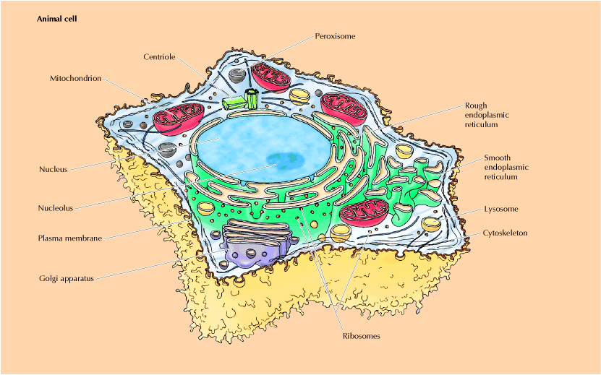
Ogni cellula è composta da diverse unità elementari rappresentate dagli organelli che ne consentono la funzione
Cytoplasm
Lesioni (ereditate o acquisite) di specifiche molecole alterano la funzione di organelli con conseguente danno,
ed eventualmente morte cellulare.

Slide 2
PATOLOGIA MEMBRANA PLASMATICA

Slide 3
PRINCIPALI ALTERAZIONI DELLA MEMBRANA PLASMATICA
ALTERAZIONI GROSSOLANE DI STRUTTURA
ALTERAZIONI DEL TRASPORTO
ALTERAZIONI DI FUNZIONI RECETTORIALI

Slide 4
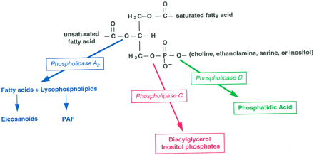
Fosfolipasi batteriche, rilasciate da cellule infiammatorie o rilasciate in seguito a pancreatiti possono alterare lipidi della membrana e causare lisi cellulare

Slide 5
Tossine batteriche inducono danno cellulare con diversi meccanismi
2. Componenti dell’apparato vescicolare
(inibiscono fusione vescicole membrana plasmatica)
1. Membrana plasmatica
(inducono alterazioni della permeabilità)
3. Componenti di vie di trasduzione del segnale
(inibizione o attivazione della trasduzione del segnale)
4. Componenti del citoscheletro

Slide 6
Tossine batteriche inducono danno cellulare con diversi meccanismi
2. Componenti dell’apparato vescicolare
(inibiscono fusione vescicole membrana plasmatica)
1. Membrana plasmatica
(inducono alterazioni della permeabilità)
3. Componenti di vie di trasduzione del segnale
(inibizione o attivazione della trasduzione del segnale)
4. Componenti del citoscheletro

Slide 7
1. Membrana plasmatica
(inducono alterazioni della permeabilità)
*Stafilococchi e Streptococchi rilasciano tossine (α-tossina e streptolisina O,
rispettivamente ) che inducono la formazione di pori
* Bacillus cereus ed altri rilasciano fosfolipasi e sfingomielinasi

Slide 8
2. Componenti dell’apparato vescicolare
(inibiscono fusione vescicole membrana plasmatica)
Neurotossine botuliniche e tetaniche determinano degradazione proteolitica
di VAMP (vesicle-associated membrane protein, quale sinaptobrevina) o proteine
“target” (T-SNARE, qualiSNAP-25, sintaxina)

Slide 9
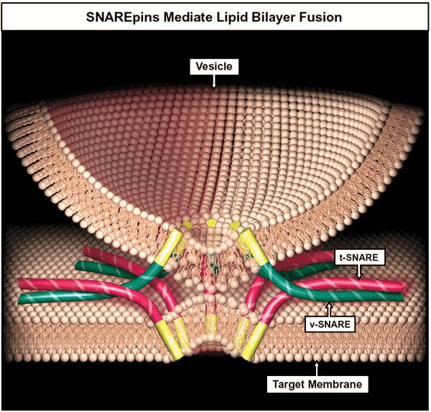

Slide 10
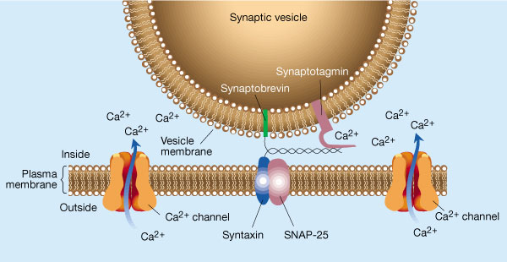

Slide 11
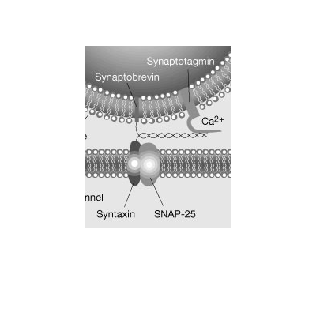
Tossina tetanica
BONT B,D,F,G
BONT C
BONT A,C,E

Slide 12
Un’esotossina della Bordetella pertussis ADP-ribosila e inattiva (mantiene in uno stato
legato al GDP) la subunità α_{i} delle proteine G trimeriche
Le tossina colerica e l’enterotossina calore-sensibile di E. coli ADP-ribosilano e attivano
(mantengono in uno stato legato al GTP) la subunità α_{s} delle proteine G trimeriche
Tossine dei Clostridi ADP-ribosilano o glucosilano molecole della famiglia della Rho GTPasi (Rho,
Rac, CdC42) inattivandole
Una tossina della Yersinia pestis acetila in residui di Ser e Thr protein chinasi facenti parte della
cascata delle MAP chinasi (MAP chinasi chinasi) e IKKβ, inibendole e bloccando la cascata delle
MAP chinasi e l’attivazione di NFκB
3. Componenti di vie di trasduzione del segnale
(inibizione o attivazione della trasduzione del segnale)

Slide 13
Esotossine dei clostridi ADP-ribolisano G-actina disassemblando il citoscheletro.
Componeneti superficiali si Shigella flexneri e Helicobacter pIlory inducono
indirettamente polimerizzazione dell’actina, favorendo l’internalizzazione e la
mobilità intracellulare del microrganismo.
4. Componenti del citoscheletro

Slide 14
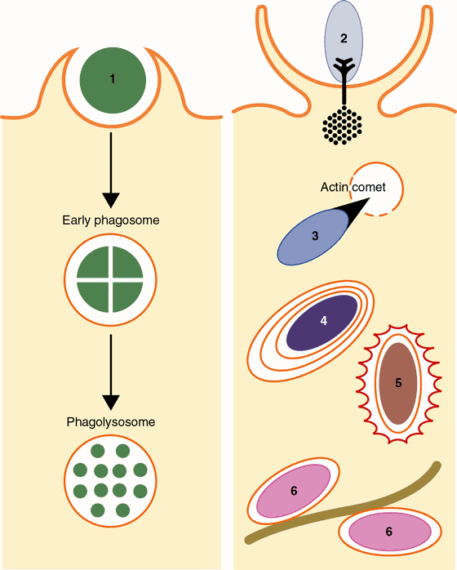
Salmonelle e Shigelle traslocano
proteine effettrici nella cellula ospite
stimolando la formazione di ruffles di
membrana che internalizzano il battere
Shigella, Listeria e Rickettsia escono dal
vacuolo e inducono la formazione actina fila-
mentosa.
Legionella e Brucella inducono la formazione
di un vacuolo con diverse membrane e si repli-
cano nel REL
Mycobacterium e Salmonella bloccano la ma-
turazione del vacuolo di fagocitosi

Slide 15
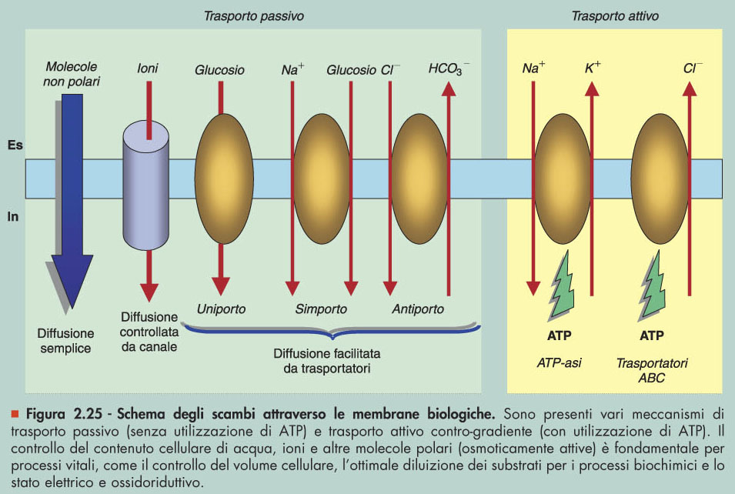
Figura 2.25 - Schema degli scambi attraverso le membrane biologiche.
Dal volume: Pontieri “Patologia Generale”
Piccin Nuova Libraria S.p.A.

Slide 16
Da: Harrison’s Principle of Internal Medicine; Chapter 365. Inherited Defects of Membrane Transport

Slide 19
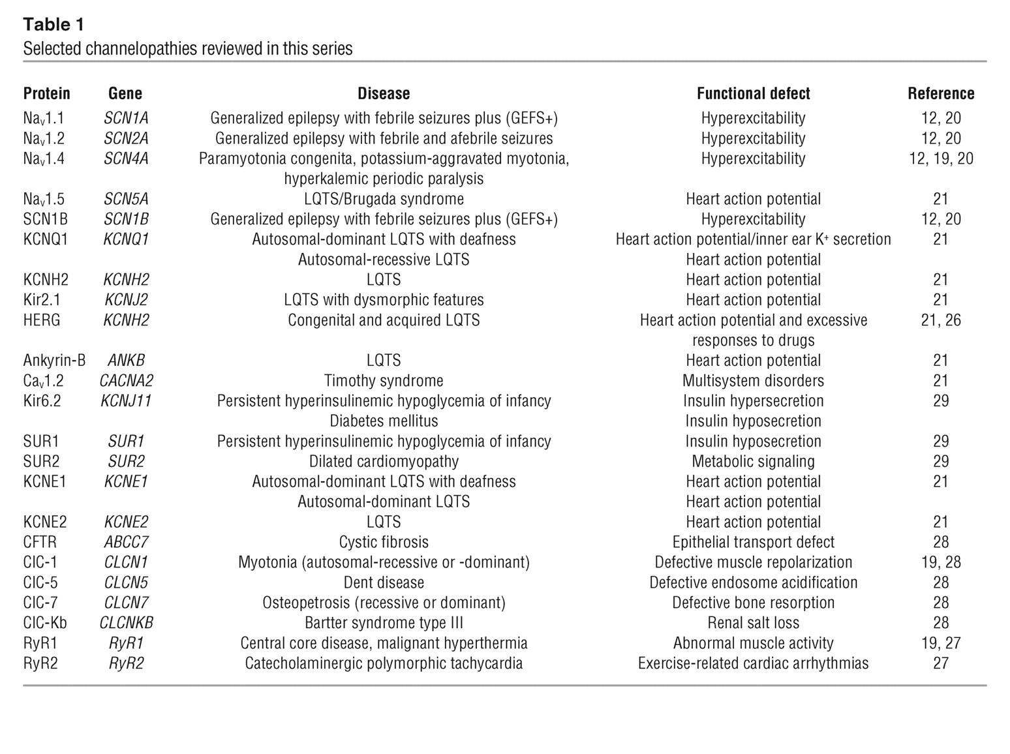
“CANALOPATIE”
Kass. J. Clin. Invest. 115, 1986-1989, 2005

Slide 20
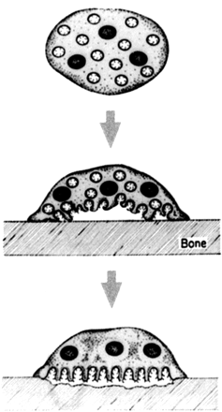

Slide 21
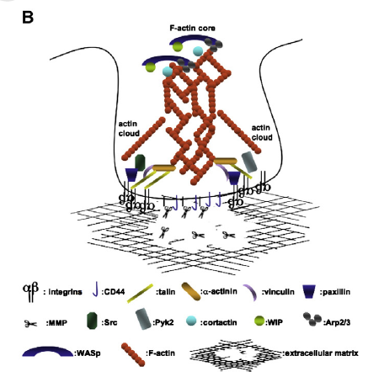
Podosomes are circular structures forming protrusions of the ventral membrane containing integrins, cytoskeletal proteins, tyrosine kinases and tyrosine phosphorylated proteins
The distribution of podosomes in osteoclasts cultured on bone laminae: Effect of retinol
Alberta Zambonin‐Zallone, Anna Teti, Aldo Carano, Pier Carlo Marchisio
Abstract: Osteoclasts, isolated and purified from the medullary bone of calcium‐deficient egg‐laying hens, adhere to glass coverslips in vitro by means of specialized protrusions of the ventral membrane, denoted podosomes. These structures represent dotlike close‐contact adhesion sites in which most cytoskeletal proteins involved in linking the plasma membrane to microfilaments are organized according to a specific and previously described pattern also shared by many oncogene‐transformed cells. We show now that podosomes are not only a feature of osteoclasts adhering to artificial glass surfaces but are also present in the ventral membrane of osteoclasts adhering to bone laminae. Moreover, the quantity and the topography of podosomes may be modulated by retinol, which increases bone‐resorbing activity of osteoclasts both in vivo and in vitro. A comparative transmission electron microscopy study of osteoclasts adhering on bone laminae in vitro or in vivo indicates that podosomes with identical features are present in the clear zone of the osteoclasts in either condition. Since podosomes are the sealing structures of the clear zone, podosome formation may represent one of the modifications involved in the reorganization process of the osteoclast that precedes bone resorption.
J. Bone and Min Metab. 3:517, 1988
Cell. Signal. 2011

Slide 22
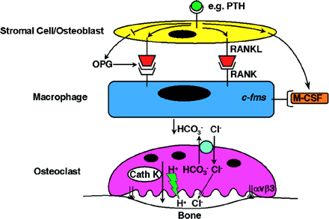
Receptor for Activation of Nuclear factor Kappa B/Ligand
1,25 (OH)₂ D₃
Osteoprotegerin

Slide 23
“Canalopatie”
Kass. J. Clin. Invest. 115, 1986-1989, 2005
Episodi di tachicardia ventricolare durante il rilascio
di catecolamine in seguito a stress emozionali o fisici

Slide 24
Meccanismi di regolazione della liberazione di calcio nel muscolo scheletrico
e cardiaco
Sensore di voltaggio nel muscolo
scheletrico
Recettore RYR1
(Rianodina)
Ca²⁺
Store Intracell
Reticolo Sarcoplamico
Canale per il Ca²⁺ (VOC) nel
muscolo
cardiaco
Ca²⁺
Recettore RYR2
Ca²⁺
“Calcium-induced calcium release” (CICR)

Slide 25
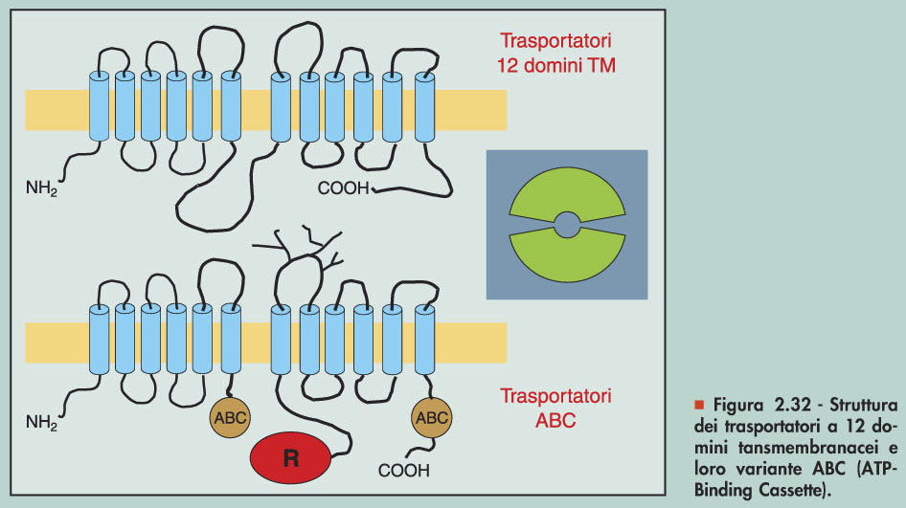
Figura 2.32 - Struttura dei trasportatori a 12 domini tansmembranacei e loro variante ABC (ATP-Binding Cassette).
Dal volume: Pontieri “Patologia Generale”
Piccin Nuova Libraria S.p.A.

Slide 26
MALATTIE CAUSATE DA ALTERAZIONI DI GENI CODIFICANTI PER
TRASPORTATORI ABC (“ATP-BINDING CASSETTE”)
Uitto J, TRENDS in Mol Med 11, 341-343, 2005

Slide 27
LESIONI GENE ABCA1 E ABCG5/8 COMPORTANO ECCESSIVO ACCUMULO
DI COLESTEROLO NEI TESSUTI

Slide 28
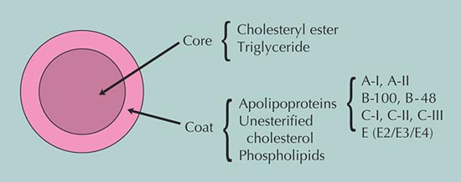
STRUTTURA DI UNA LIPOPROTEINA

Slide 29
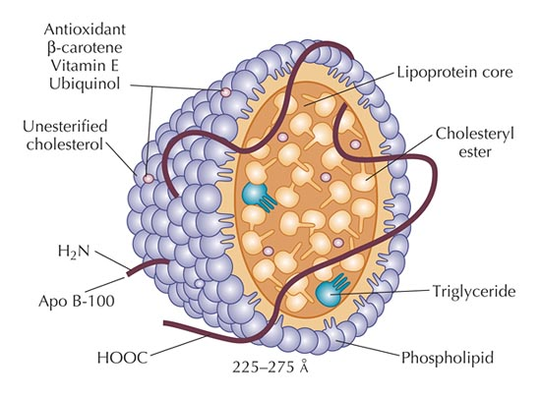

Slide 30
intestino
chilomicrone
tessuti periferici
microcircolo
lipoproteinlipasi
fegato
VLDL
IDL
LDL

Slide 31
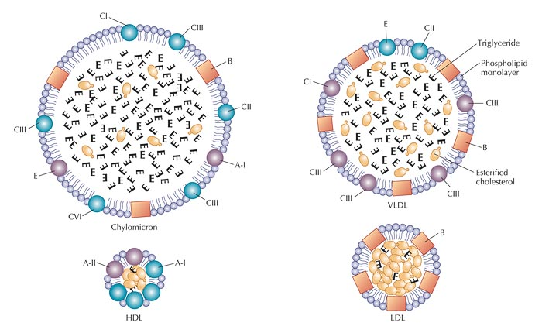
48
100
100

Slide 32
DNA
Gene per APO B-100
2153
mRNA
CAA
glutamina
deaminasi intestinale
UAA
Codone di stop
APOB-100
APOB-48

Slide 33
ESPRESSIONE E FUNZIONI APOPROTEINE
APOPROTEINA ESPRESSIONE FUNZIONE
APO-B100 VLDL-IDL-LDL Ligando per Recettore
APO-B48 Chilomicroni Ligando per Recettore
APO-A HDL Attivatore di Enzima
(aciltransferasi)
APO-C VLDL-IDL Attivatore di Enzima
Chilomicroni (lipoprotein lipasi)
APO-E VLDL-IDL-HDL Ligando per Recettore
Chilomocroni
APO(a) VLDL-IDL-LDL Inibitore Fibrinolisi

Slide 34
HDL
High Density Lipoprotein
TRIGLICERIDI ( 2%)
COLESTEROLO (18%)
FOSFOLIPIDI (30%)
PROTEINE (50%)
epatocita
tessuti periferici
α-HDL
APO-A
APO-E
APO-A
pre-β-HDL
APO-E
FOSFOLIPIDI
Colesterolo
libero
intestino
PLTP: phospholipid transfer protein
Tessuti periferici
(e macrofagi)

Slide 35
LCAT
Lecitina Colesterolo Acil Transferasi
APO-A
fegato
CETP
HDL
APO-A
α-HDL
PLTP
CETP*
pre-β-HDL
APO-E
APO-A
VLDL/IDL
LDL
* Colesteryl Esther Transfer Protein
Tessuti periferici

Slide 36
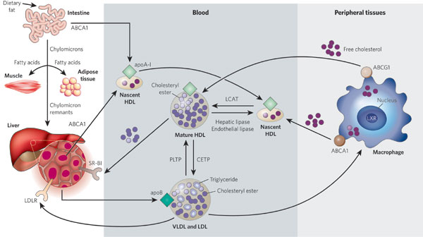
Lipoprotein metabolism has a key role in atherogenesis. It involves the transport of lipids, particularly cholesterol and triglycerides, in the blood. The intestine absorbs dietary fat and packages it into chylomicrons (large triglyceride-rich lipoproteins), which are transported to peripheral tissues through the blood. In muscle and adipose tissues, the enzyme lipoprotein lipase breaks down chylomicrons, and fatty acids enter these tissues. The chylomicron remnants are subsequently taken up by the liver. The liver loads lipids onto apoB and secretes very-low-density lipoproteins (VLDLs), which undergo lipolysis by lipoprotein lipase to form low-density lipoproteins (LDLs). LDLs are then taken up by the liver through binding to the LDL receptor (LDLR), as well as through other pathways. By contrast, high-density lipoproteins (HDLs) are generated by the intestine and the liver through the secretion of lipid-free apoA-I. ApoA-I then recruits cholesterol from these organs through the actions of the transporter ABCA1, forming nascent HDLs, and this protects apoA-I from being rapidly degraded in the kidneys. In the peripheral tissues, nascent HDLs promote the efflux of cholesterol from tissues, including from macrophages, through the actions of ABCA1. Mature HDLs also promote this efflux but through the actions of ABCG1. (In macrophages, the nuclear receptor LXR upregulates the production of both ABCA1 and ABCG1.) The free (unesterified) cholesterol in nascent HDLs is esterified to cholesteryl ester by the enzyme lecithin cholesterol acyltransferase (LCAT), creating mature HDLs. The cholesterol in HDLs is returned to the liver both directly, through uptake by the receptor SR-BI, and indirectly, by transfer to LDLs and VLDLs through the cholesteryl ester transfer protein (CETP). The lipid content of HDLs is altered by the enzymes hepatic lipase and endothelial lipase and by the transfer proteins CETP and phospholipid transfer protein (PLTP), affecting HDL catabolism.

Slide 37
LUME INTESTINO
ABCG5/ABCG8 (Sitosterolemia)
LUME CANALICOLO BILIARE
ABCG5/ABCG8 (Sitosterolemia)

Slide 38
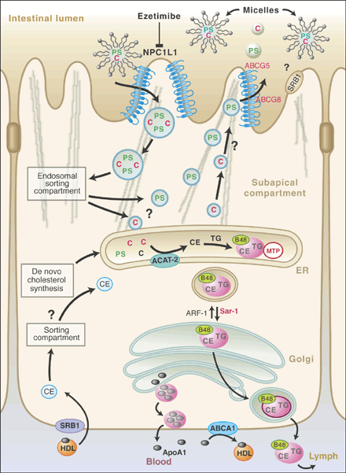
Trasportatori steroli vegetali
PS: steroli vegetali
MTP: microsomal transfer
protrein

Slide 39
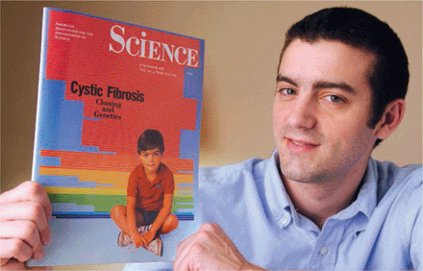
J. Couzin-Frankel Science 324, 1504 -1507 (2009)
Published by AAAS

Slide 40
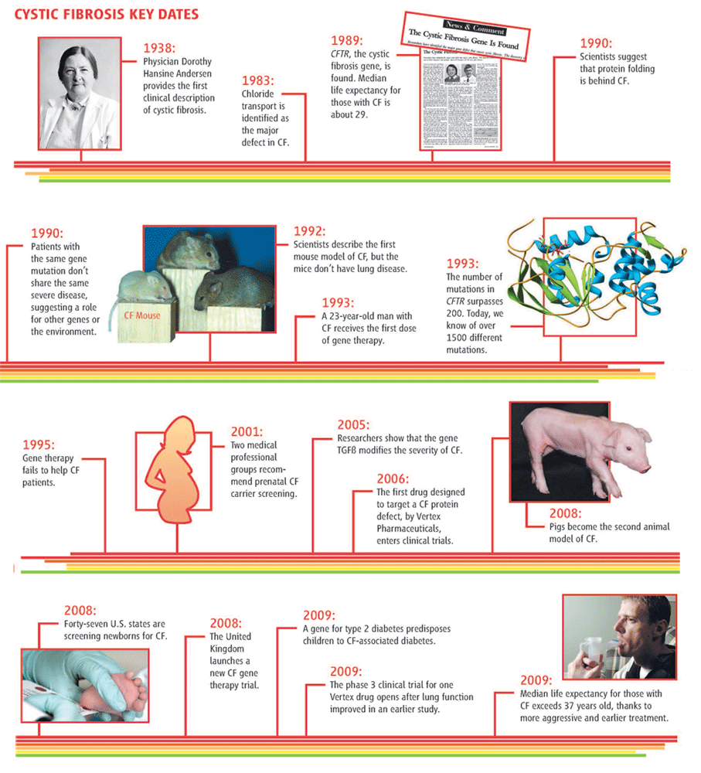
J. Couzin-Frankel Science 324, 1504 -1507 (2009)
Published by AAAS

Slide 41
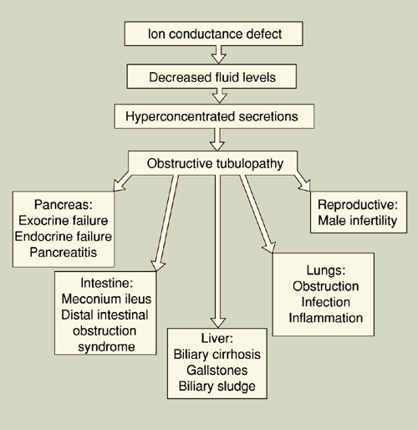

Slide 42
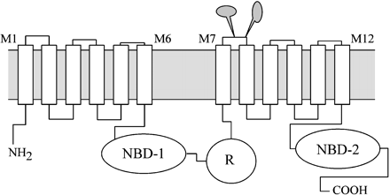
Nucleotide Binding Domain
Regulatory

Slide 43
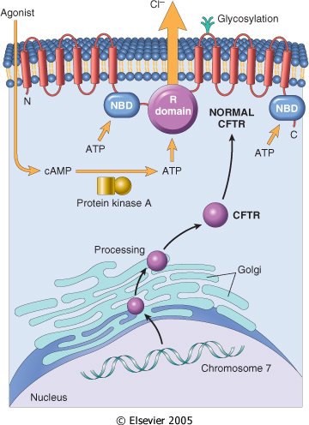

Slide 44
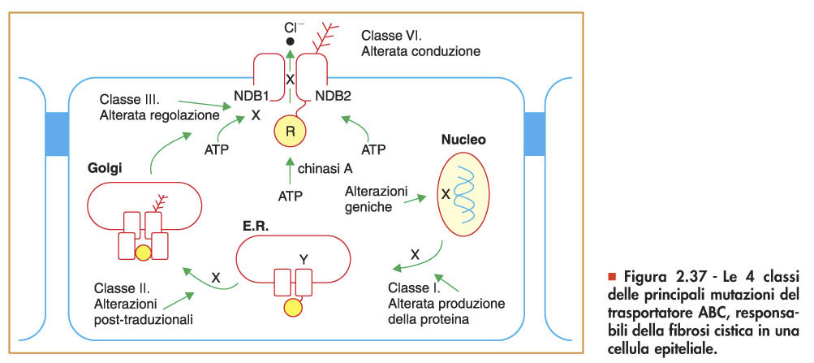
Figura 2.37 - Le 4 classi delle principali mutazioni del trasportatore ABC.
IV
Dal volume: Pontieri “Patologia Generale”
Piccin Nuova Libraria S.p.A.

Slide 45
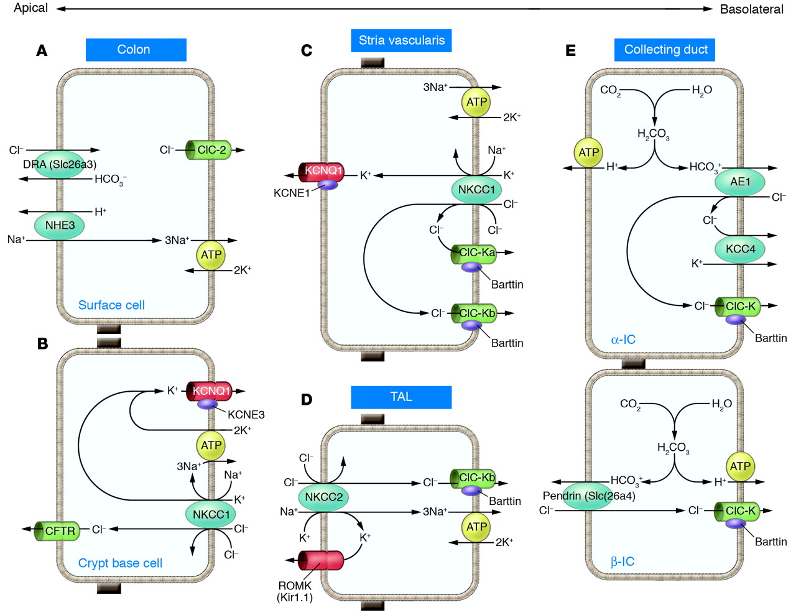

Slide 46
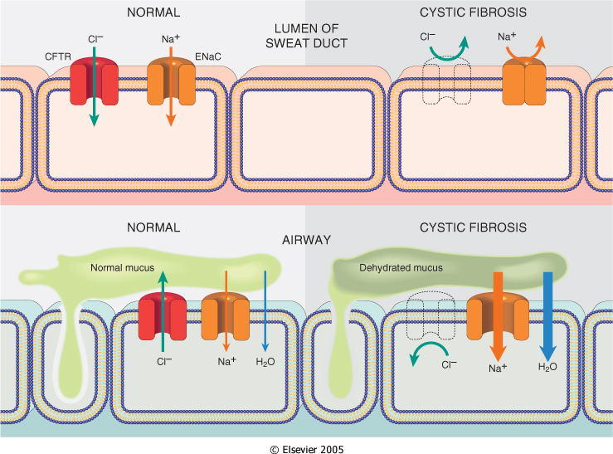

Slide 47
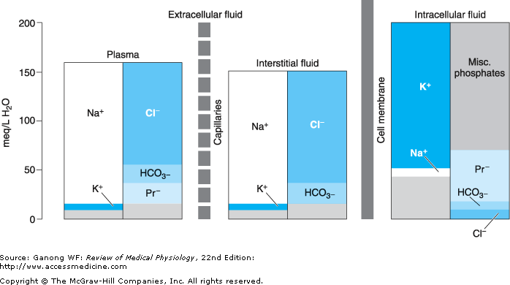

Slide 48
CFTR mutata induce infiammazione
polmonare
Cuore polmonare

Slide 49
3
PMN
2a
IL-8 ED
ALTRE CITOCHINE
2b
INIBIZIONE DI AUTOFAGIA
CFTR MUTATA
ACCUMULO DI CERAMIDE
PMN
Rilascio di DNA
Aumentata morte cellulare
IL-8 ED
ALTRE CITOCHINE
PMN
Riduzione battito ciliare e lavaggio
vie aeree
NETs***
4
PMN
Muco denso e viscoso
Stimolazione CXCR2
INFEZIONE
(P. aeruginosa)
1
PMN
+
“shedding CXCR1**
RIDUZIONE ASL*
CFTR MUTATA
** recettore per IL-8 che attiva capacità microbicide
verso P. aeruginosa
*ASL = AIRWAY SURFACE LIQUID
*** Neutrophil extracellular traps

Slide 50
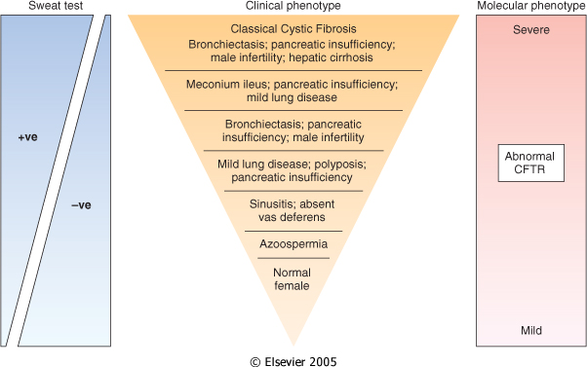

Slide 51
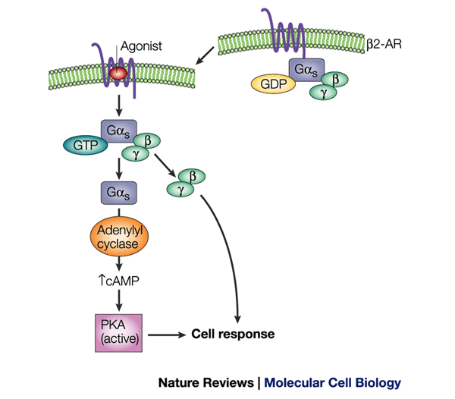
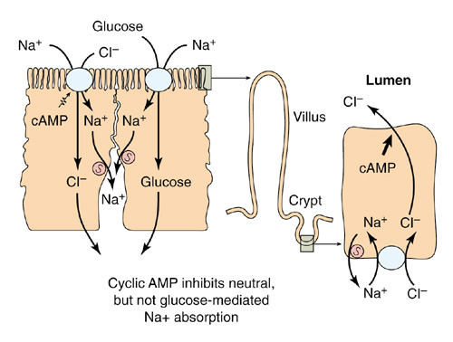
Inattivazione di attività GTPasica della
Gα_{s} da parte della tossina colerica
CFTR
PKA
cAMP
Un’eccessiva apertura della CFTR indotta dalla tossina
colerica è alla base della diarrea acquosa caratteristica
Dell’infezione con Vibrio cholerae

Slide 52
MALATTIE CAUSATE DA ALTERAZIONI DI GENI CODIFICANTI PER
TRASPORTATORI ABC (“ATP-BINDING CASSETTE”)
Uitto J, TRENDS in Mol Med 11, 341-343, 2005

Slide 53
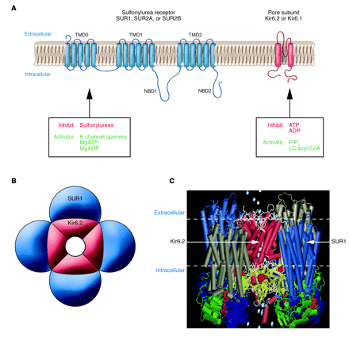
(ABCC8)

Slide 54
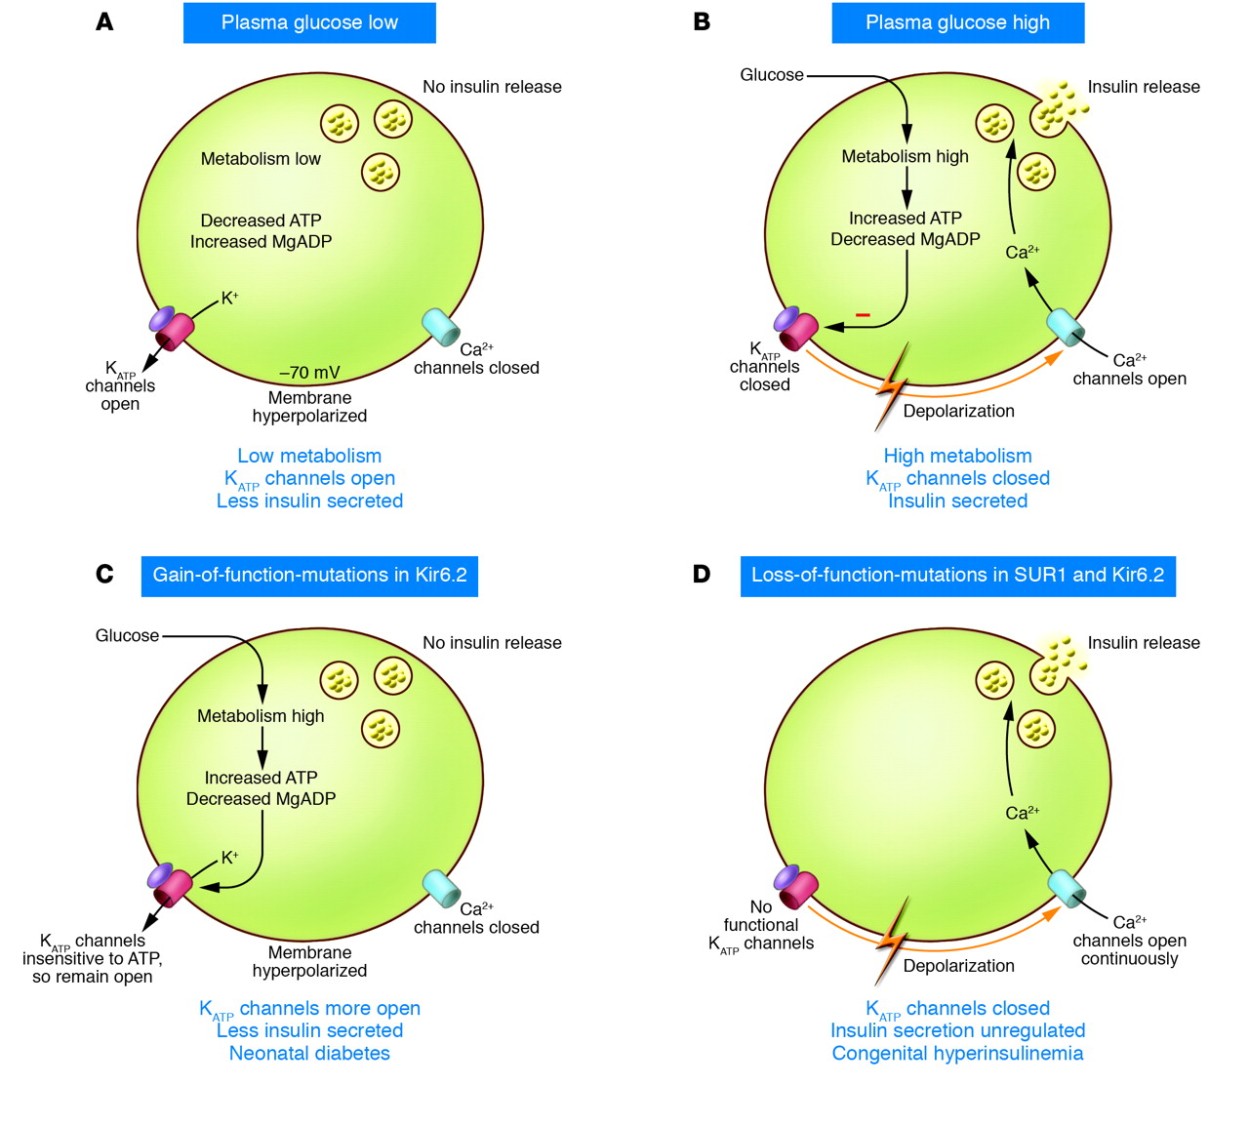
-
Sulfunilurea
(tolbutamide, glibenclamide)

